Slide 1
Урок природознавства 2 клас
Гніздування птахів

Slide 2
Перша турбота птахів весною – звити
гніздо для своїх пташенят.
Кращі майстри-будівельники –
співочі птахи. Вони в’ють гнізда з
травинок, соломи, гілочок, листків,
моху. Всередині вистилаюь пухом,
пір’ям, шерстинками.

Slide 3
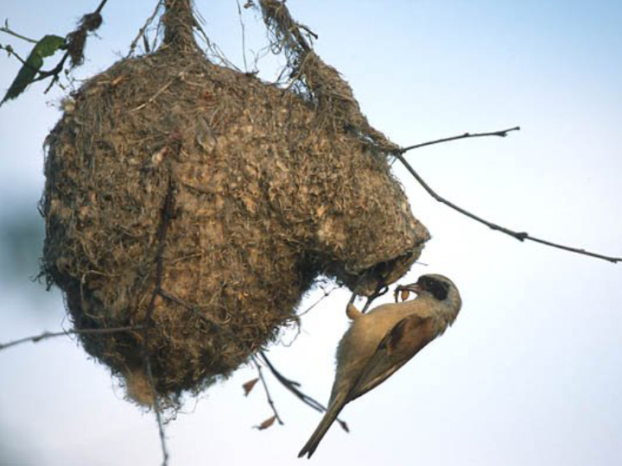
Ремез

Slide 4
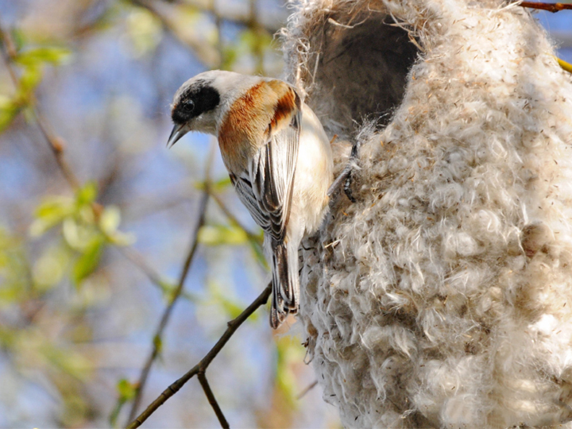
Ремез

Slide 5
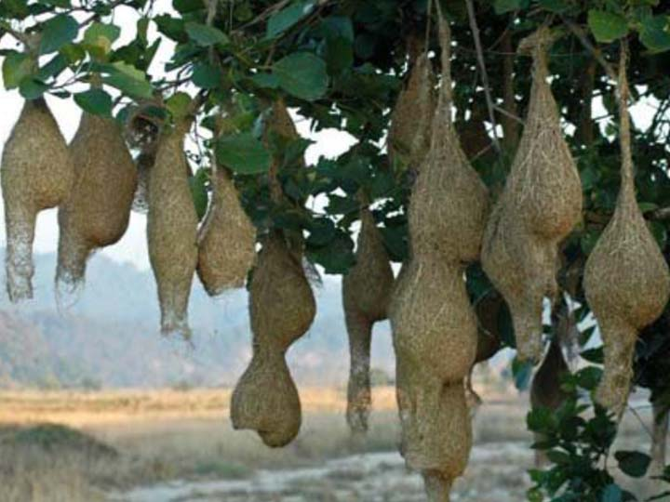
Ремез

Slide 6
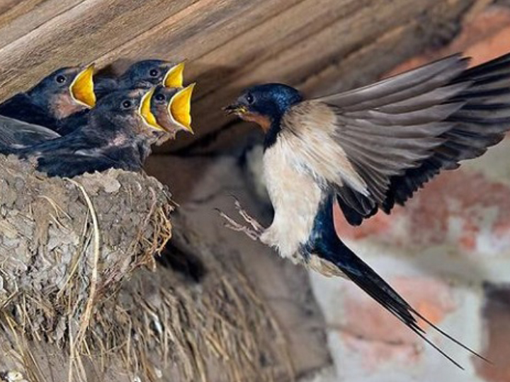
Ластівка

Slide 7
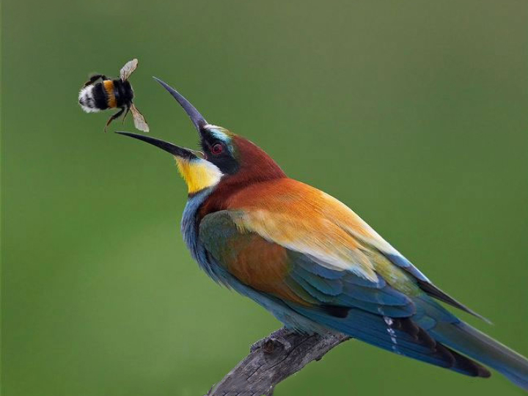
Бджолоїдка

Slide 8
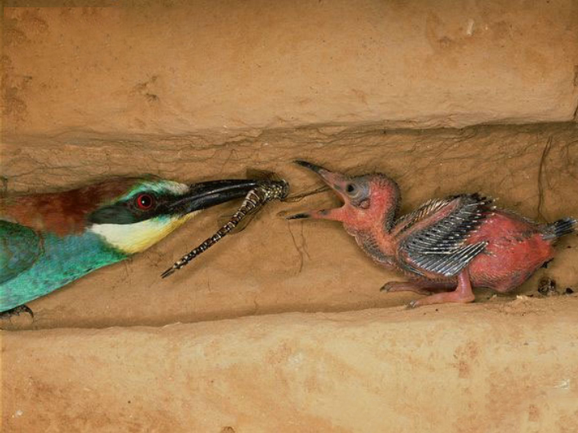
Бджолоїдка

Slide 9
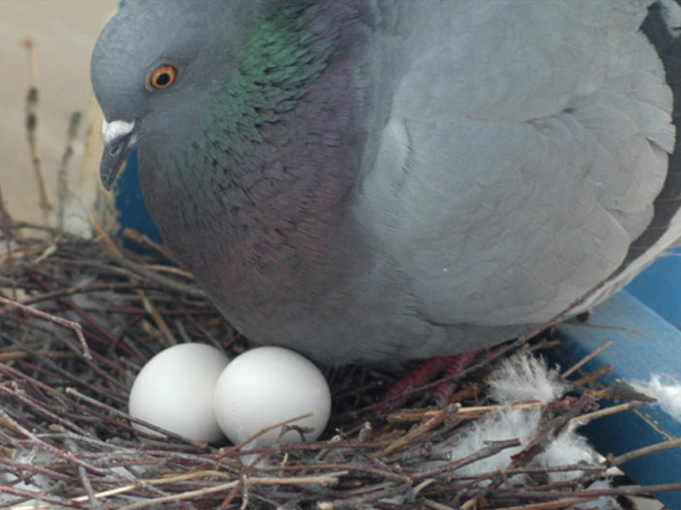
Голуб

Slide 10
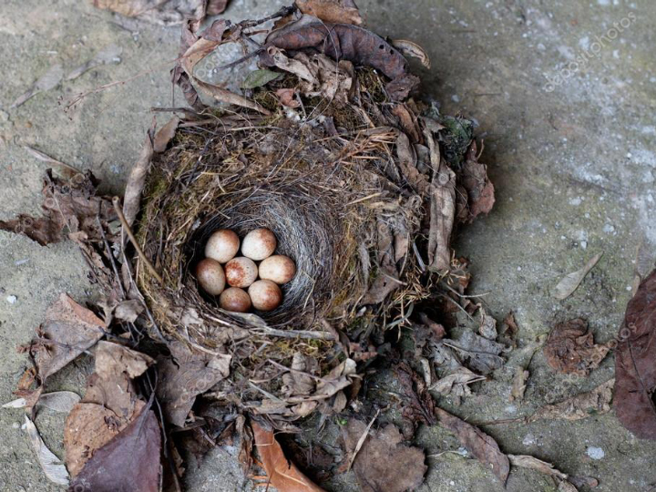
Горобець

Slide 11
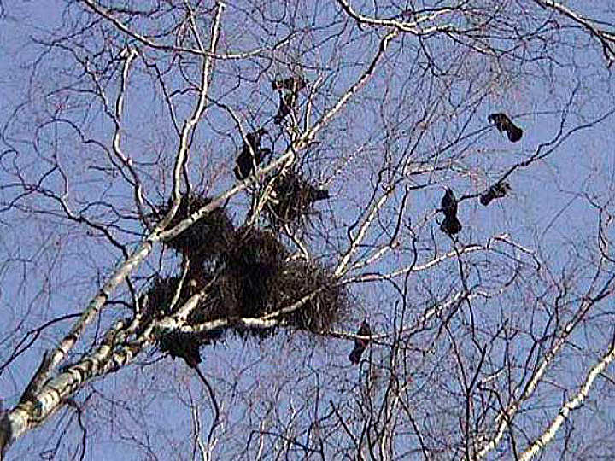
Грак

Slide 12
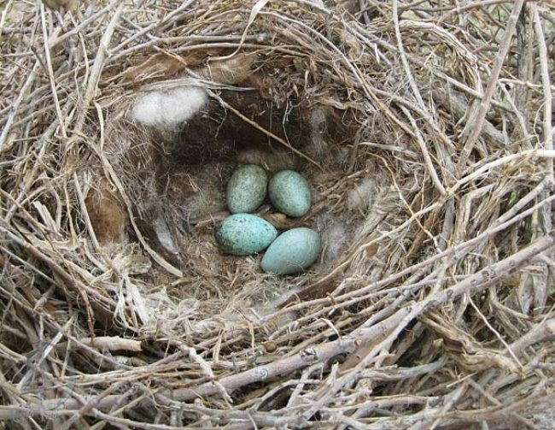
Грак

Slide 13
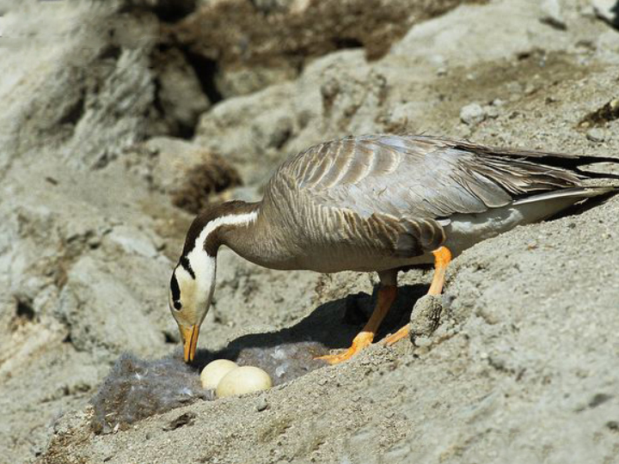
Гуси

Slide 14
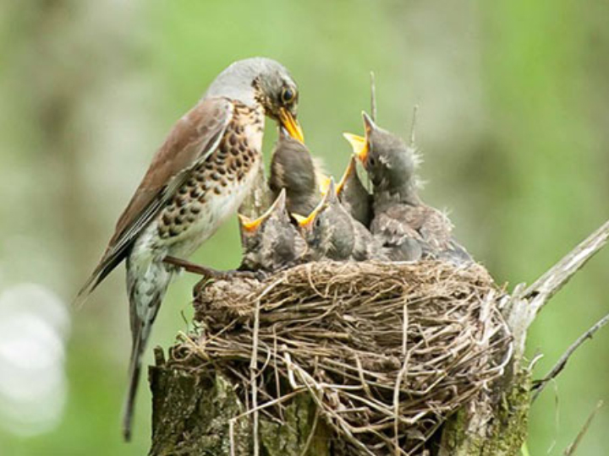
Дрізд

Slide 15
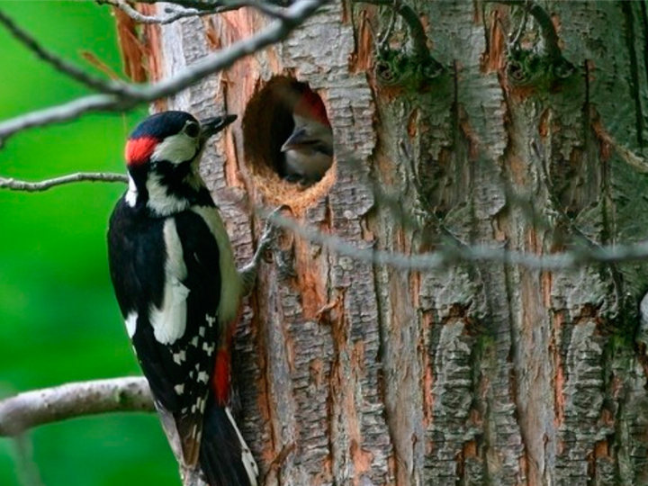
Дятел

Slide 16
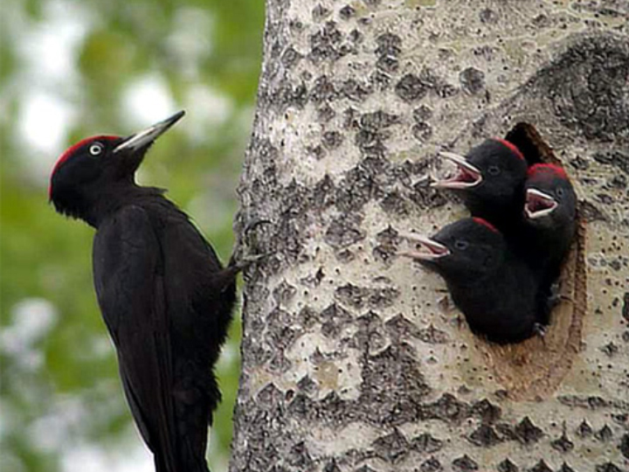
Дятел чорний
жовна

Slide 17
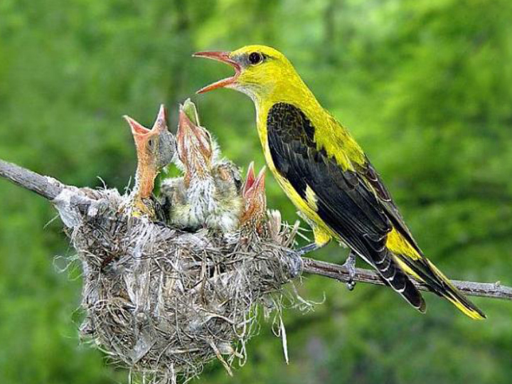
Вівільга

Slide 18
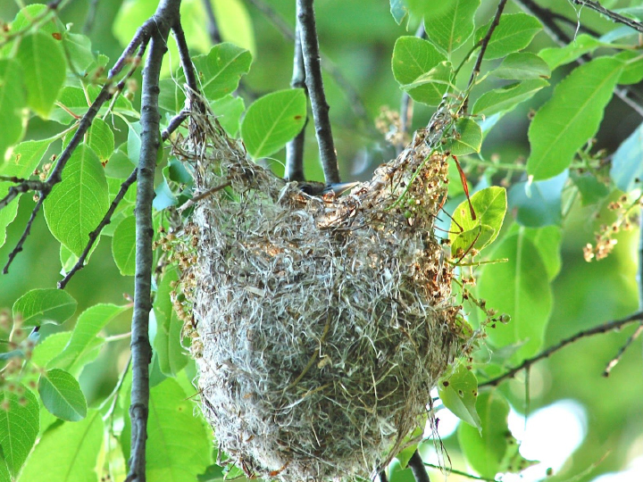
Вівільга

Slide 19
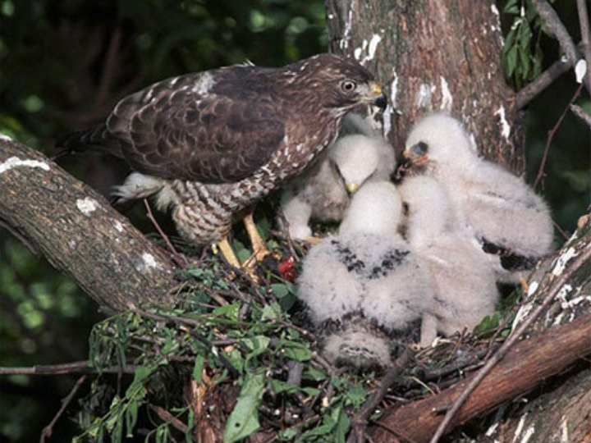
Канюк

Slide 20
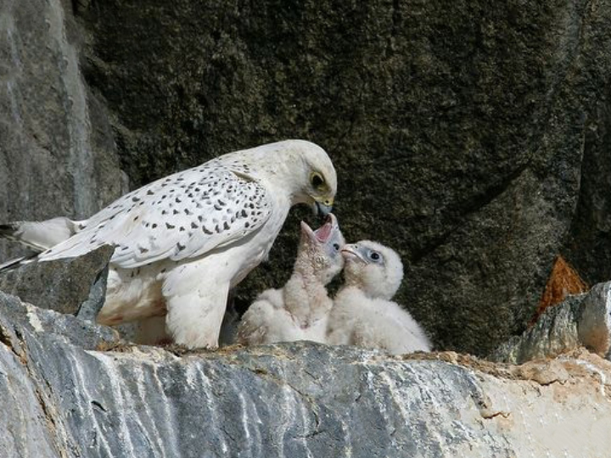
Кречет

Slide 21
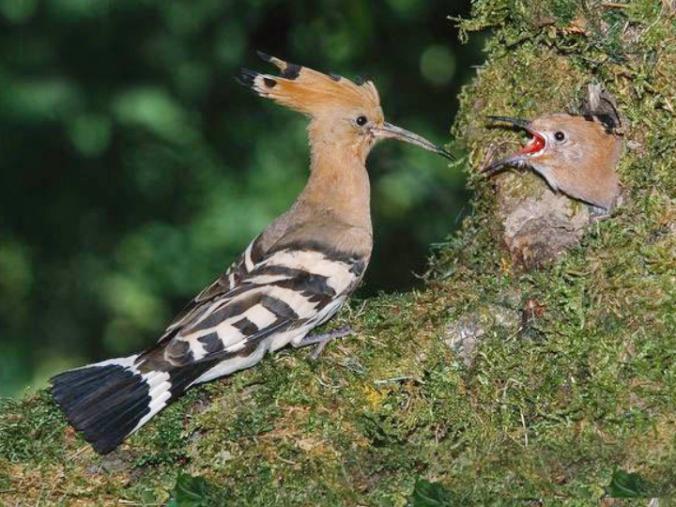
Одуд

Slide 22
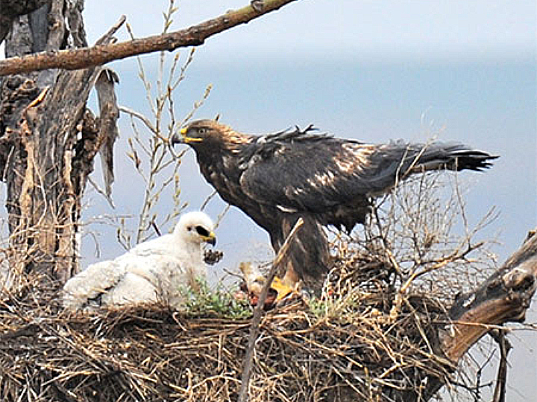
Орел

Slide 23
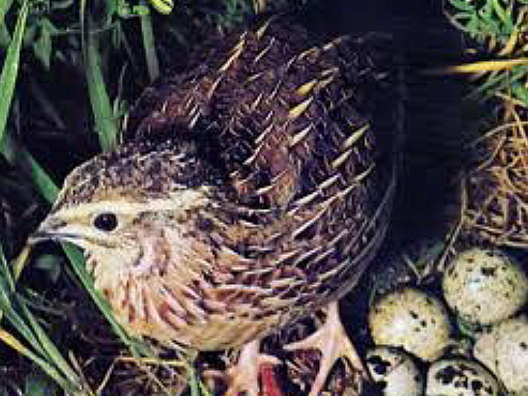
Перепілка

Slide 24
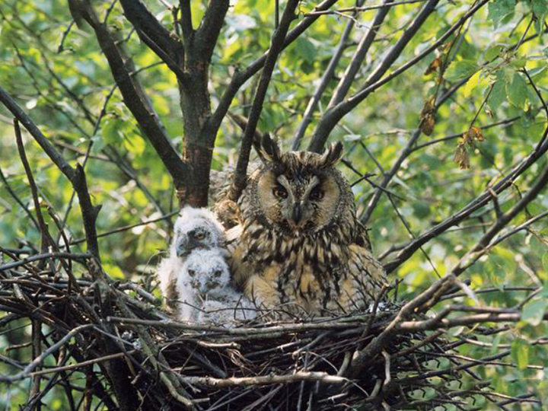
Сова

Slide 25
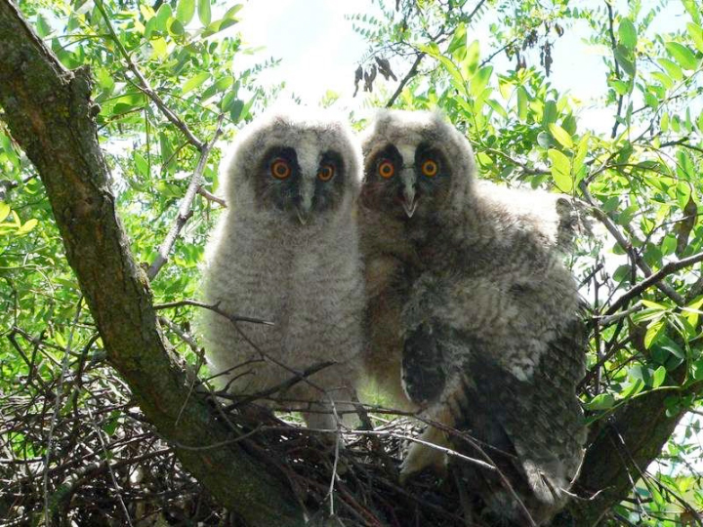
Сова

Slide 26
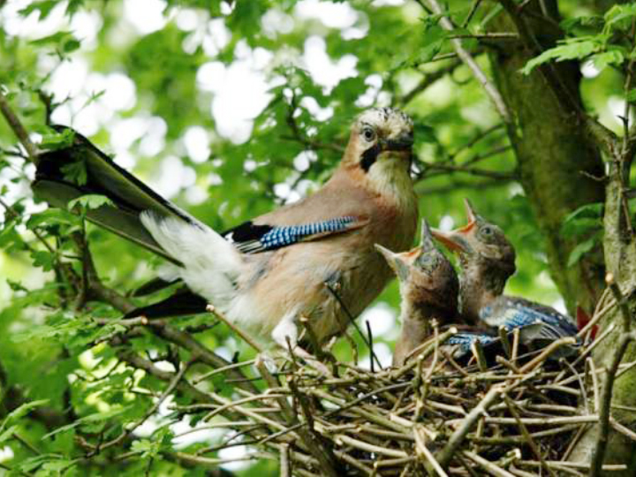
Сойка

Slide 27
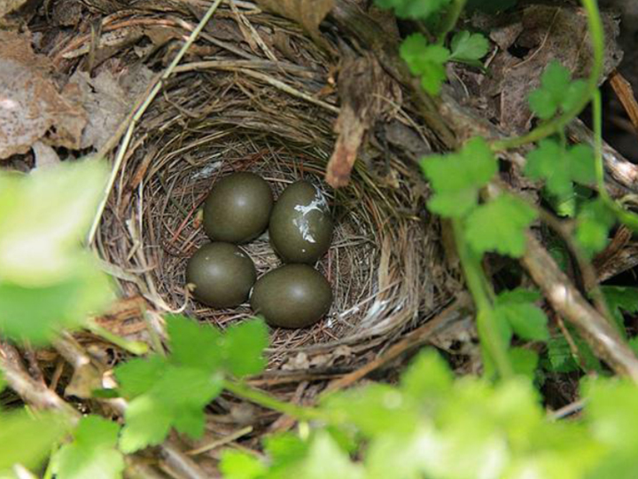
Соловей

Slide 28
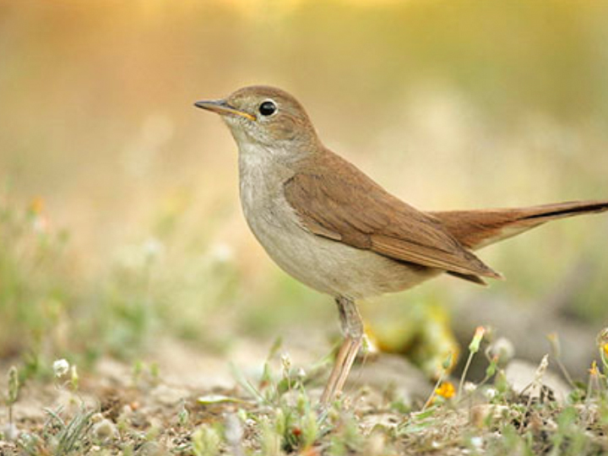
Соловей

Slide 29
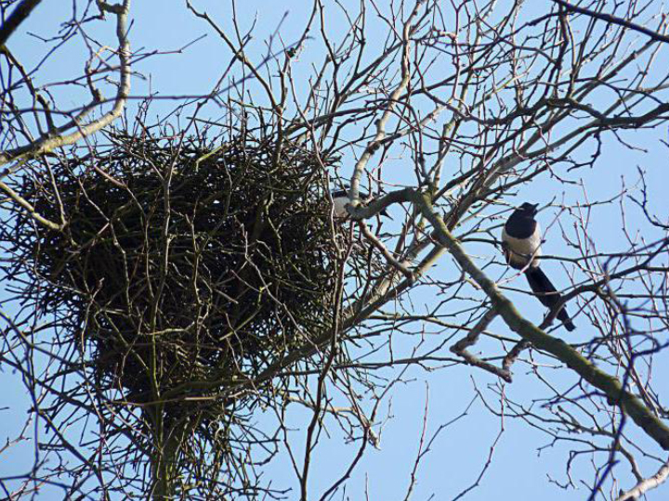
Сорока

Slide 30
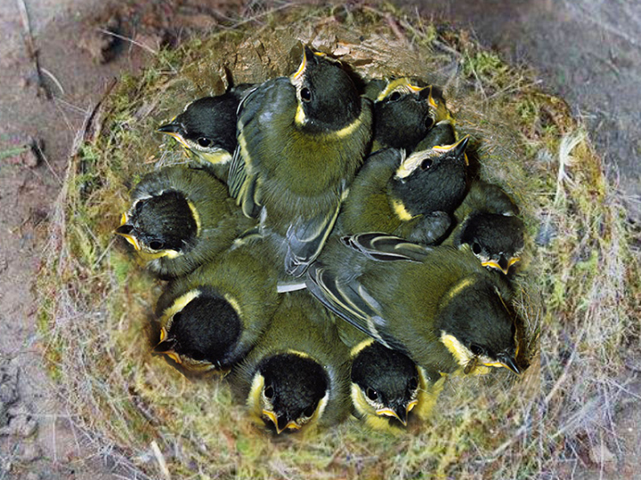
Синиця

Slide 31
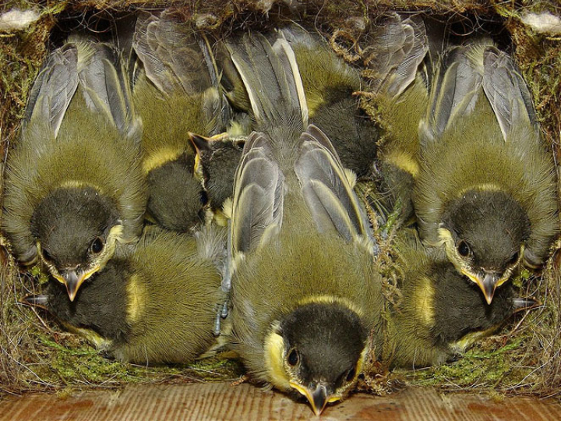
Синиця

Slide 32
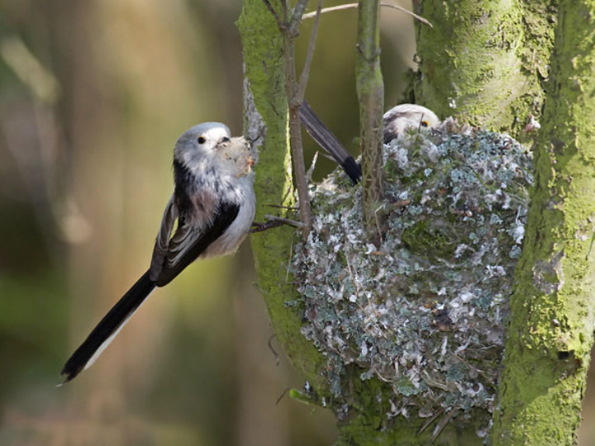
Синиця
довгохвоста

Slide 33
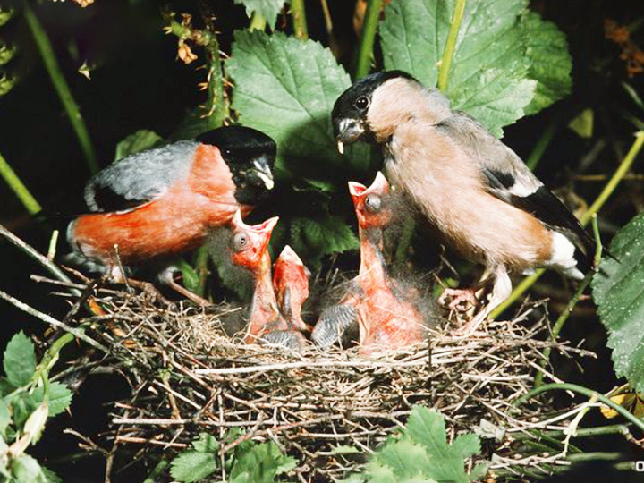
Снігур

Slide 34
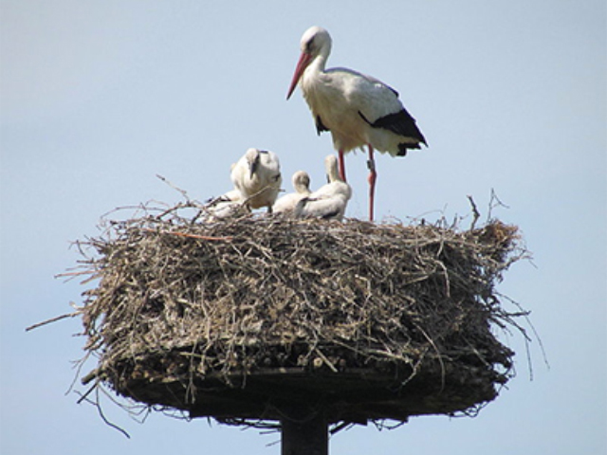
Лелека

Slide 35
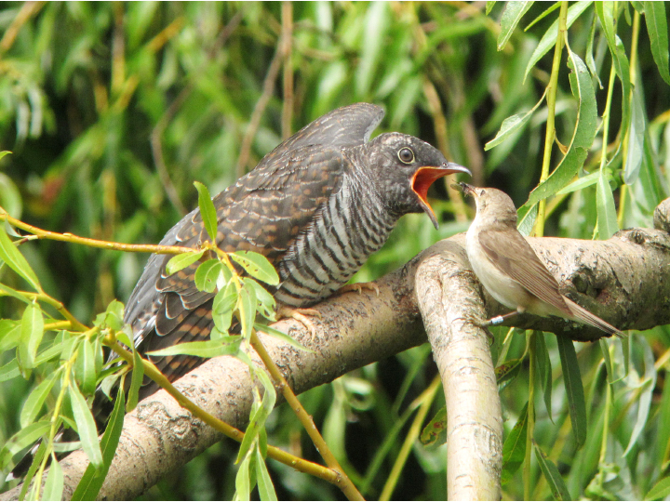
Зозуля

Slide 36
Підготувала вчитель початкових класів Менського ОЗ ЗСО
І – ІІІ ст. Ім. Т.Г. Шевченка Саповська Н.С.

